Slide 1

Banco de Dados
Banco de Dados
Prof. Rudimar Moura
rudimar@univel.br

Slide 2
MER
Modelo Entidade Relacionamento

Slide 3
DER
Diagrama Entidades Relacionamento

Slide 4
DER
Entidade
Atributos
Relacionamento

Slide 5
Revisão
Entidade: Toda informação que se deseja armazenar;
Atributo: Descrevem Características da Entidade;
Relacionamento: Corresponde à representação que indica qual é a relação

Slide 6
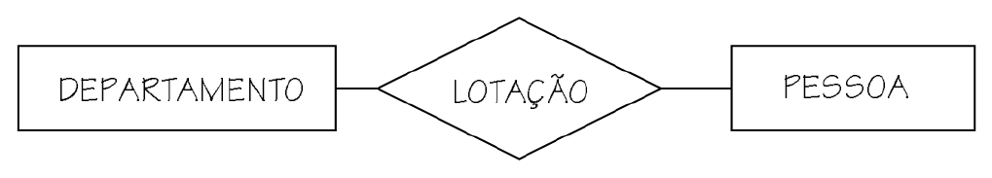
Notação
Entidades:
Departamento;
Pessoa.
Relacionamento Binário: Lotação relaciona Departamento a Pessoa.

Slide 7
Cardinalidade
Cardinalidade

Slide 8
Cardinalidades
Números de itens que se relacionam;
Relacionamento entre entidades;
Mínima e Máxima

Slide 9
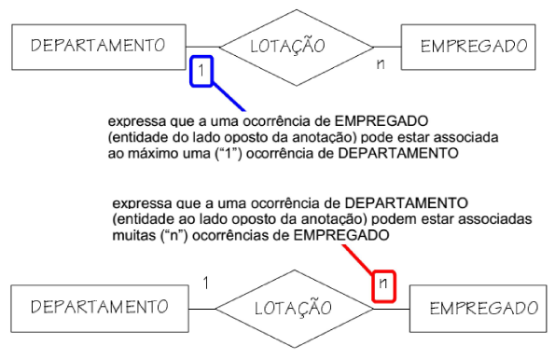
Cardinalidade
Cardinalidade

Slide 10
Cardinalidades
Os relacionamentos entre entidades podem ser:
  1:1 (um-para-um);
  1:n (um-para-muitos);
  n:n (muitos-para-muitos).

Slide 11
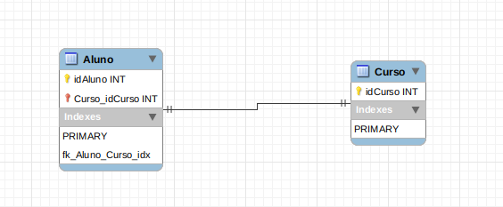
Cardinalidades
Os relacionamentos entre entidades podem ser:
  1:1 (um-para-um);
  Exemplo:

Slide 12
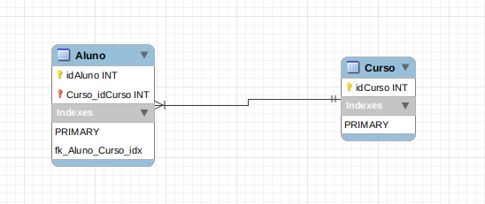
Cardinalidades
Os relacionamentos entre entidades podem ser:
  1:n (um-para-muitos);
  Exemplo:

Slide 13
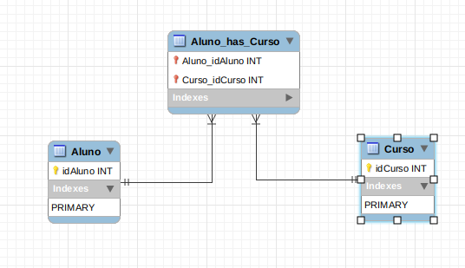
Cardinalidades
Os relacionamentos entre entidades podem ser:
  n:n (muitos-para-muitos);
  Exemplo:

Slide 14
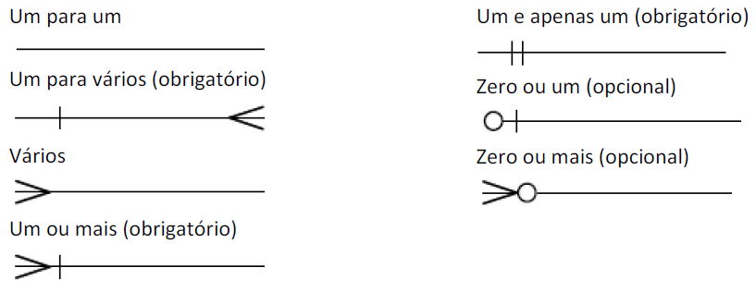
Cardinalidades

Slide 15
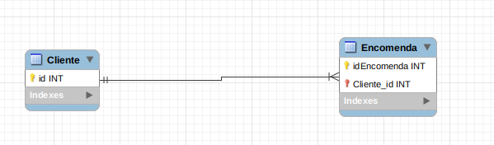
Cardinalidades

Slide 16
Integridade de Dados
Restrições de Integridade

Slide 17
Restrição de Integridade
Integridade de Domínio
  Tipo de dado do campo
Integridade Referencial
  Relacionamento entre entidades
Integridade de Vazio
  Obrigatório ou Opcional

Slide 18
Restrição de Integridade
Integridade Definida pelo Usuário
  Regra de negócio – Específicas
Integridade de Chave

Slide 19
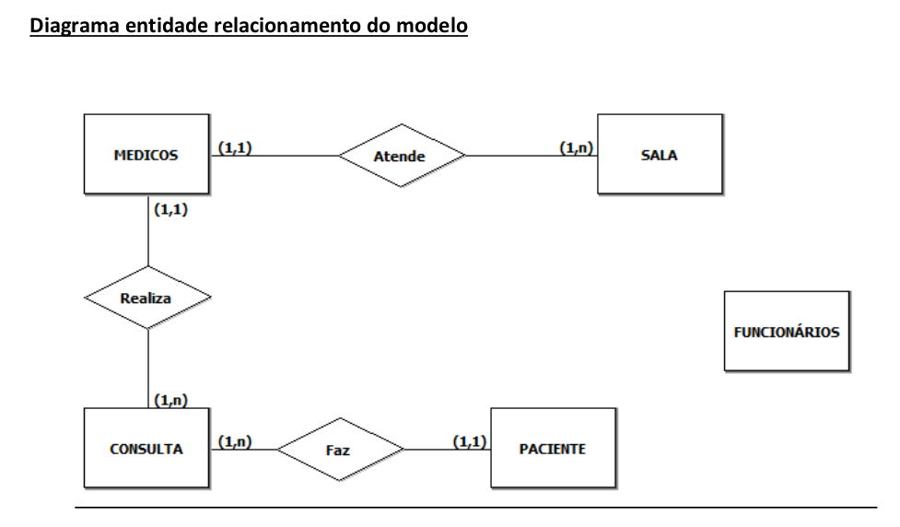
Exercício

